Slide 1
螺丝尺寸测量视觉方案（2D）
推动机器视觉无所不在的存在
视觉小百科

Slide 2
目录
项目描述
项目验证
1
2
2
目录
目录
目录
3
配置清单
3
4
逻辑流程
4
评估结果&注意事项
5
6
售后服务

Slide 3

一、项目描述
●产品名称：螺丝
●测量内容：宽度
●产品材质：金属
●产品颜色：黑色
●最大工作距离(mm)：不限制
●最小工作距离(mm)：不限制
●检测区域(mm*mm)：500.0 * 400.0
●来料方式：传送带
●测量精度要求(mm)：0.1
●检测节拍(pcs/min)：0.1
●检测时产品运动速度(m/s)：0
●工作距离(mm)：453
方案布局图

Slide 4

二、项目验证
参数名称 | 参数值
面阵相机型号 | MV-CU200-20GM
面阵相机类型 | 面阵相机
相机接口类型 | GigE
相机像素 | 5120 * 3840
镜头型号 | FA1601C
镜头品牌 | 长步道/CHIOPT
镜头焦距 | 16mm
镜头接口 | C
A(工作距离) = 453mm, B(视野宽度) = 146.7mm, C(视野长度) = 183.3mm
视野图

Slide 5
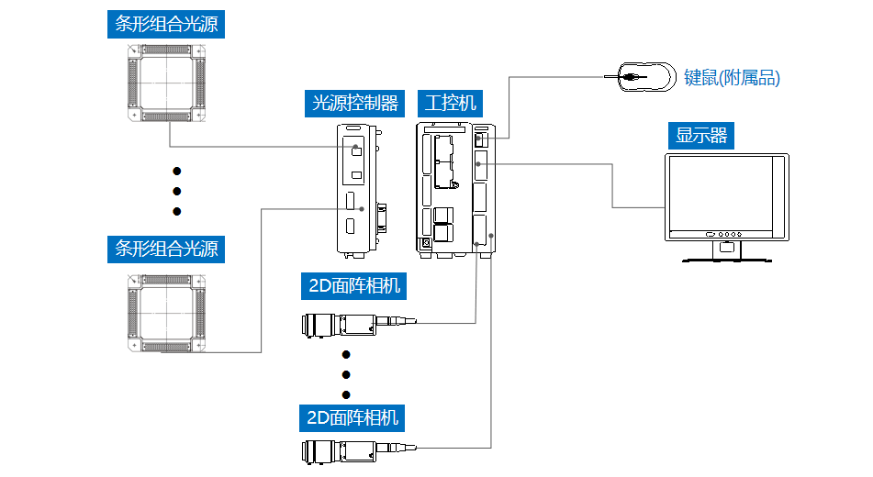
三、配置清单
系
统
构
成

Slide 6

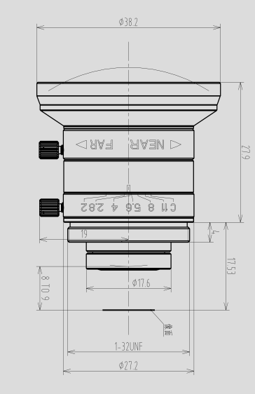
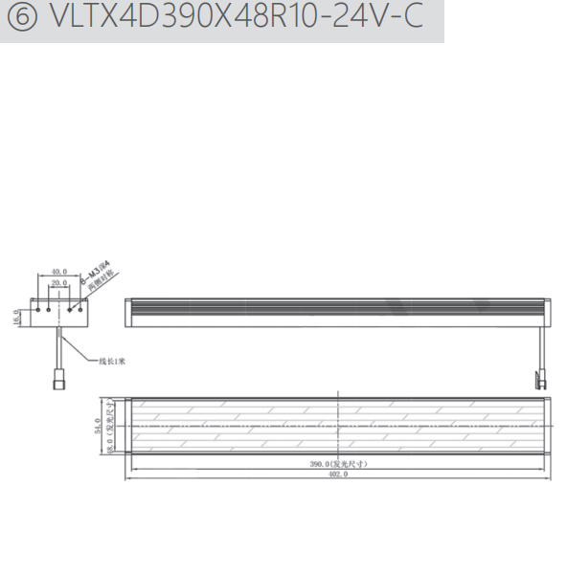
三、配置清单
相机尺寸图
光源尺寸图
镜头尺寸图

Slide 7
三、配置清单
序号 | 名称 | 型号 | 单位 | 数量 | 厂家
1 | 面阵相机 | MV-CU200-20GM | 台 | 9 | 海康威视/hikvision
2 | 镜头 | FA1601C | 个 | 9 | 长步道/CHIOPT
3 | 光源 | VLTX4D490X44R8X-DF-24V | 个 | 4 | 纬朗/VLight
4 | 工控机 | - | 台 | 1 | -
5 | 显示器 | - | 台 | 1 | -
6 | 软件 | Vision Master | 套 | 1 | 海康威视/hikvision

Slide 8
四、逻辑流程
逻辑流程
├── 图像采集
│ ├── 相机参数设置
│ │ └── 设置图像分辨率与帧率以匹配检测区域500*400mm范围
│ └── 光源控制
│ └── 开启均匀背光以增强黑色金属螺丝边缘对比度
├── 预处理
│ ├── 图像滤波
│ │ └── 使用高斯滤波(核大小3×3)消除金属表面反光噪声
│ ├── 图像二值化
│ │ └── 设置阈值突出螺丝黑色轮廓
│ └── 卡尺工具
│ ├── 配置单边缘模式检测螺丝两侧边缘
│ ├── 设置边缘极性为"从黑到白"
│ └── 定义ROI覆盖螺丝宽度方向
├── 螺丝宽度测量
│ ├── 直线查找
│ │ ├── 绘制水平方向ROI定位螺丝两侧边缘
│ │ ├── 设置边缘类型为"最强"以获取最清晰边缘
│ │ └── 配置滤波尺寸=2抑制噪声
│ └── 线线测量
│ ├── 订阅直线查找模块输出的两条直线数据
│ ├── 设置输出角度范围为-90°~90°
│ └── 启用剔除距离功能过滤异常边缘
├── 结果处理

Slide 9
四、逻辑流程
│ ├── 条件检测
│ │ ├── 订阅线线测量模块的"绝对距离"结果
│ │ ├── 设置上下限阈值(公差±0.05mm)
│ │ └── 输出OK/NG状态至全局变量
│ └── 图形收集
│ └── 叠加显示测量直线和结果标注
└── 统计处理
└── 数据集合
└── 记录每次测量的宽度值及状态用于过程分析

Slide 10
五、评估结果&注意事项
05 评估结果 & 注意事项
现场环境
相机安装
物料一致性
风险点：黑色金属螺丝表面反光或氧化层可能导致边缘检测不稳定
解决方案：采用均匀背光+漫射光源组合，避免镜面反射干扰
风险点：多相机系统需保证安装角度与检测区域完全对齐
解决方案：使用激光校准仪辅助安装，确保9台相机视场无重叠盲区
风险点：螺丝批次间可能存在表面氧化程度或颜色深浅差异
解决方案：建立动态阈值补偿机制，根据实时图像亮度自动调整二值化参数

Slide 11

六、售后服务
该设备上线后使用初期，我们会派专人进行全程跟踪；
处理解决可能发生的设备异常；
对现场人员进行培训指导；
设备调试完成后：售后服务一年；
若客户提出设备升级需求，我们会及时为您提供升级新方案。

Slide 12



感谢关注
视频号
抖音
更多信息请访问：www.ytzrtx.com

